Slide 1
Il monachesimo per la formazione della coscienza europea dal tardo-antico all’età moderna

Slide 2
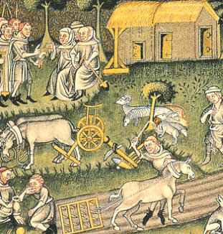
La lunga giornata dei religiosi
L’orario
Povertà e castità
Preghiera
Penitenza e mortificazioni
Silenzio e comunicazione
Come scorrono le ore…
…in attesa dell’ora preziosa della morte

Slide 3
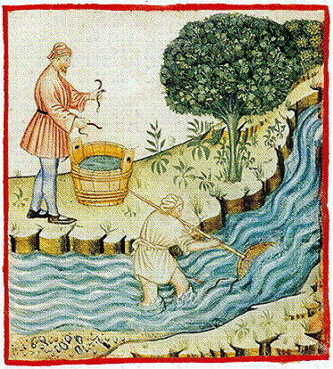
Pasti, digiuni, astinenze
All’origine della gastronomia
Uova, carne, grassi
Pesci e formaggi
Peso e leccornie
L’etichetta a tavola
Digiuno e abbuffate
Il refettorio

Slide 4
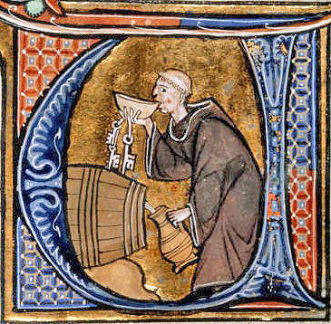
“Bonum vinum”
Vino e vitigni
Il commercio del vino
Bere alla cappuccina
è bere poveramente.
Bere alla celestina
è bere largamente.
Bere alla giacobina
è bere bottiglia su bottiglia.
Ma bere in cordoncina
è vuotare la cantina.

Slide 5
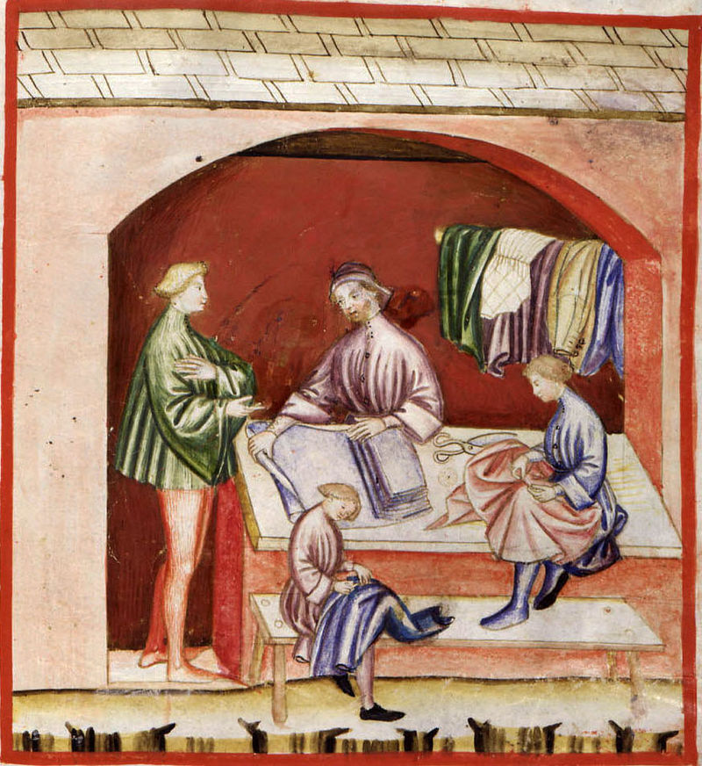
L’abito fa il monaco
La moda monastica
Il corredo
Il colore
Calzati e scalzi
La biancheria intima
La pulizia della biancheria

Slide 6
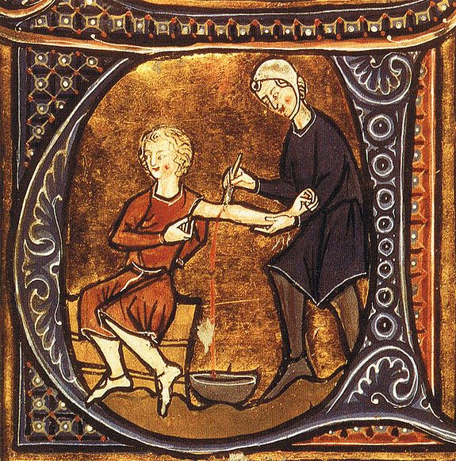
La cura del corpo
I bagni
Barba e capelli
Sapone e cosmesi
La tonsura
Il salasso

Slide 7
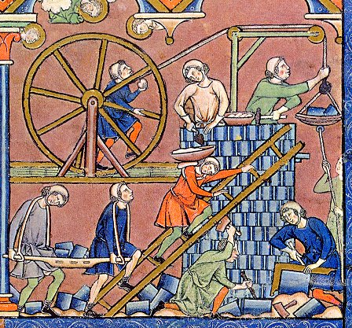
Il bianco manto dei chiostri
Monastero e chiostro
La clausura
Il dormitorio
Riscaldamento e illuminazione
La cella e i deserti
Luoghi e natura

Slide 8
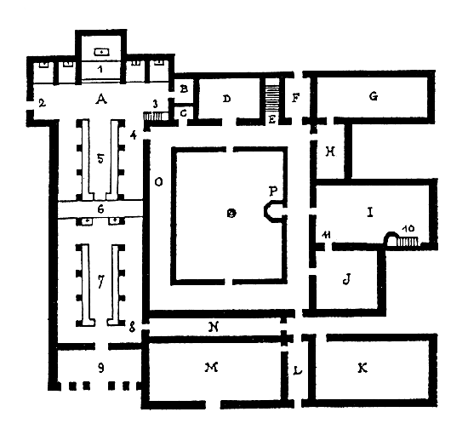
1) Presbiterio. 2) Porta dei morti. 3) Scala del dormitorio. 4) Porta dei monaci. 5) Coro dei monaci. 6) Banchi degli infermi. 7) Coro dei conversi. 8) Porta dei conversi. 9) Atrio. 10) Pulpito di mensa. 11) Passa-vivande.
Chiesa
Sacrestia
Armarium
Sala capitolare
Scala del dormitorio
Auditorium (parlatorio)
Sala dei monaci
Calefactorium (camino)
Refettorio dei monaci
Cucina
Refettorio dei conversi
Passaggio
Dispensarium (lavoro)
Passaggio dei conversi
Chiostro
Lavabo

Slide 9
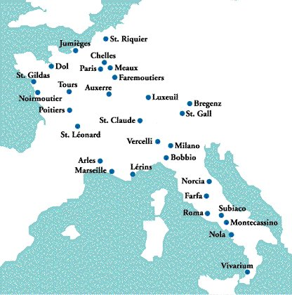

Slide 10
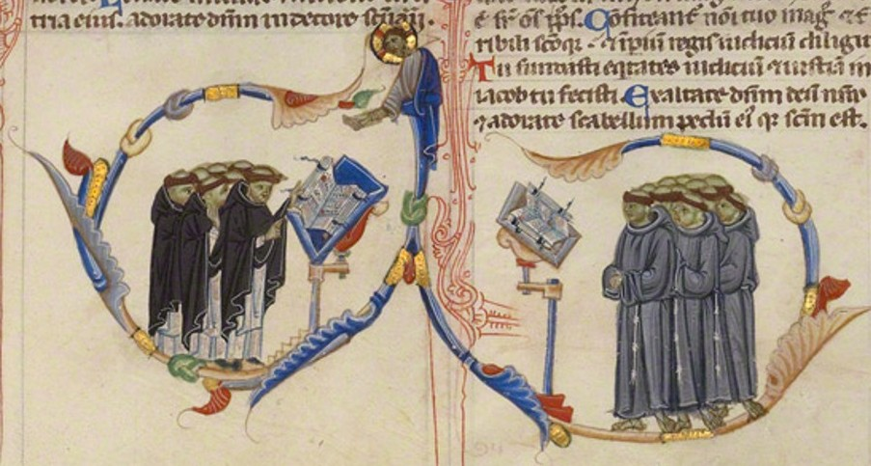
Il governo degli uomini
La democrazia monastica
Le pratiche elettorali
3. Il principio di maggioranza
4. Le funzioni monastiche

Slide 11
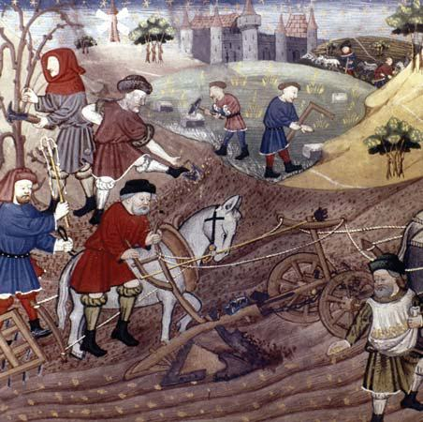
Campi, boschi, giardini
Spiritualità ed economia
Ora et labora
L’agricoltura
Gli allevamenti
Cera e miele

Slide 12
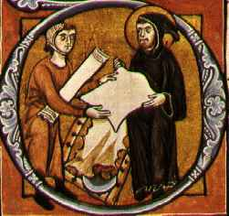
Tecniche, protezione, colture
Le imprese pubbliche
I laboratori monastici
Scriptorium e biblioteca
La sicurezza sociale
Le scuole
Pii itinerari e fiere
L’attività finanziaria
Gli oneri

Slide 13
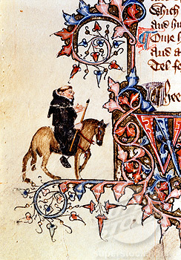
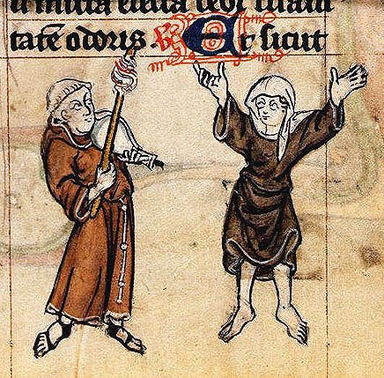
La presenza dei religiosi
1. Dispersione geografica e slancio missionario
2. Pratiche popolari
3. Ruoli ufficiali e influenza morale
4. Pratiche popolari
5. I religiosi e le città

Slide 14
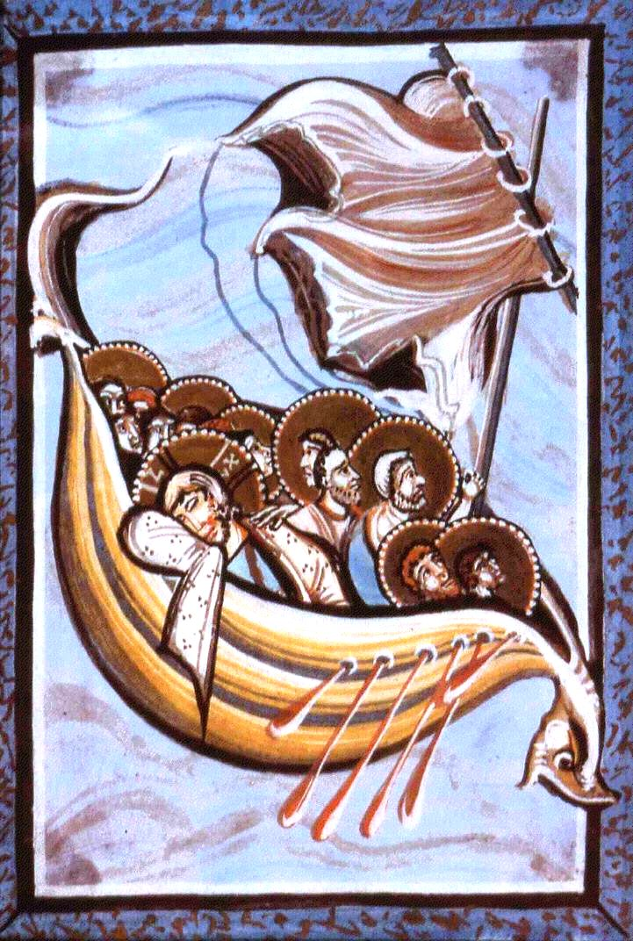
FI
NE

